Slide 1
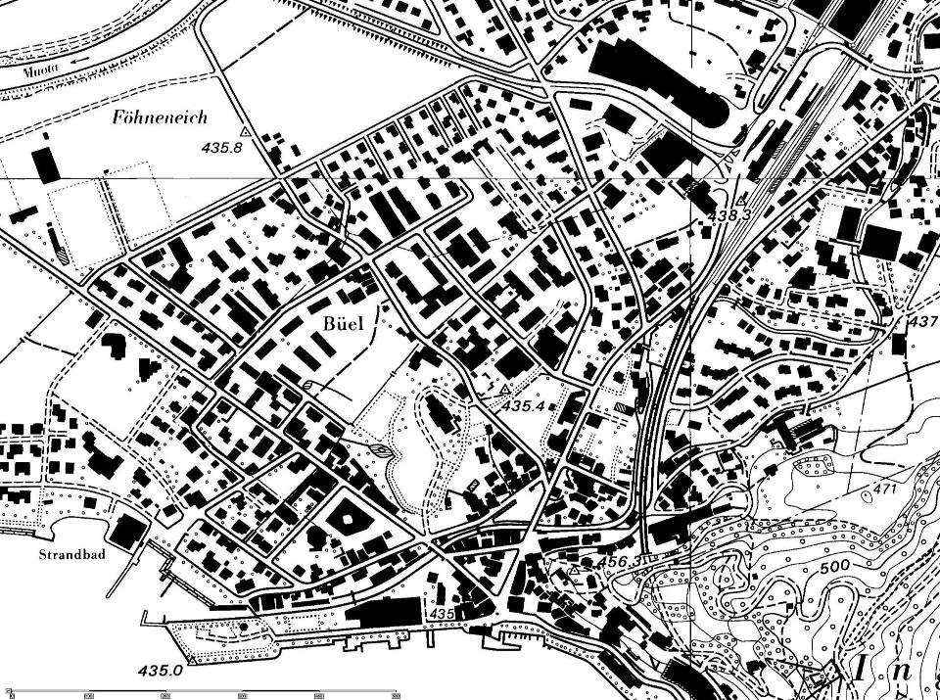
Radtest Brunnen
8
7
9
6
Start und Ziel
5
4
1
3
2

Slide 2
Achtung! Strecke angepasst! nur noch neun Posten! Ab Sportplatzweg-Rostengartenstrasse neue Strecke! Via Gersauerstrasse – Kreisel Bahnhof – Viadukt – zurück zum Schulhaus! Internet: www.sz.ch / Kantonspolizei / Prävention/ Verkehrsprävention / Radtest

Slide 3
Die Manöver beim Radfahren

Slide 4
Vor jedem Manöver
Blick zurück!!!!!!!!

Slide 5
Rechtsabbiegen
Blick zurück
Zeichengabe
Abbiegen

Slide 6
Linksabbiegen
Blick zurück
Zeichengabe
Einspuren
Blick nochmals zurück
Vortritt

Slide 7
Einspurstrecke
Blick zurück
Zeichengabe
Einspuren rechts in der Einspurstrecke
Blick nochmals zurück
Vortritt

Slide 8
Kreisel
Blick zurück (Leichtes Armzeichen ist erlaubt)
gegen die Mitte meiner Fahrspur
Vortritt
In der Mitte des Kreisels fahren
vor der Ausfahrt Handzeichen

Slide 9
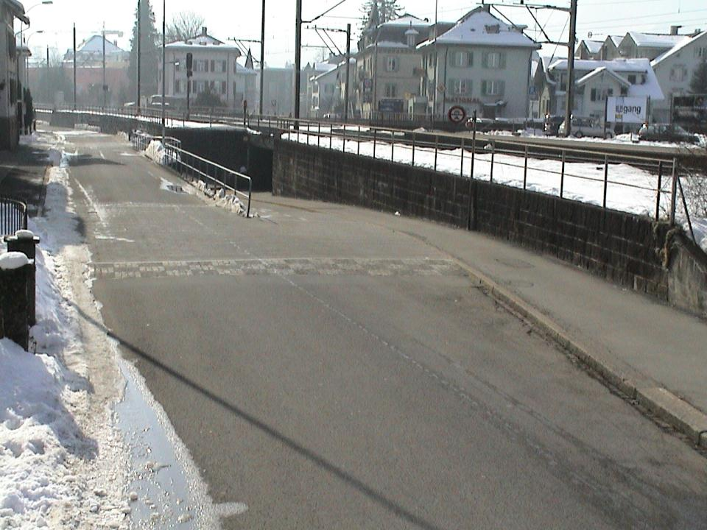
Radtest Brunnen / Zwischenposten
Geradeaus
Blickkontakt / Vortritt beachten
!
SBB-Unterführung
Alte Kantonsstrasse

Slide 10
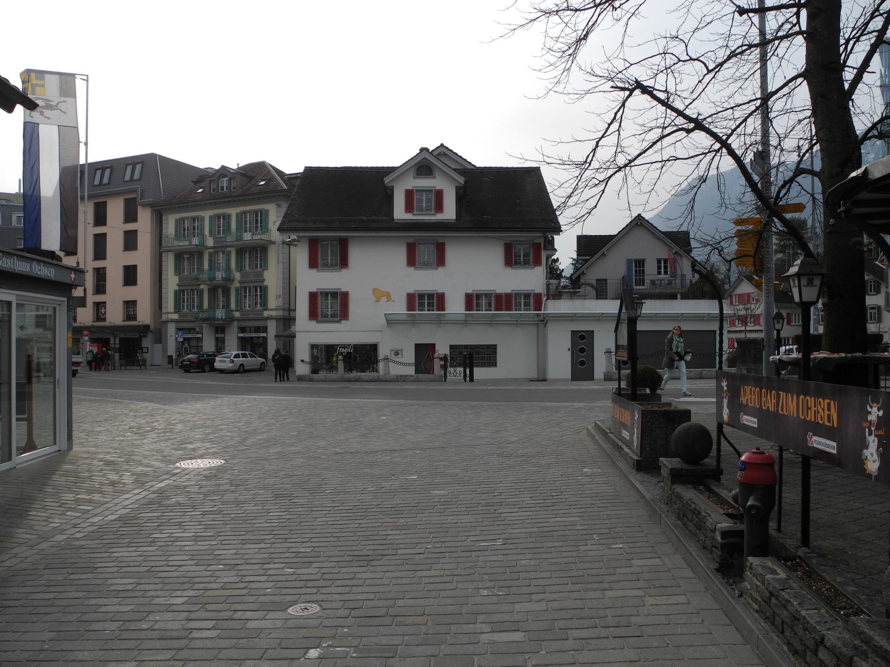
Radtest Brunnen / Posten 1
Abbiegen nach links
Blick zurück / Handzeichen / Einspuren / Vortritt beachten
Bahnhofstrasse
Olympstrasse

Slide 11
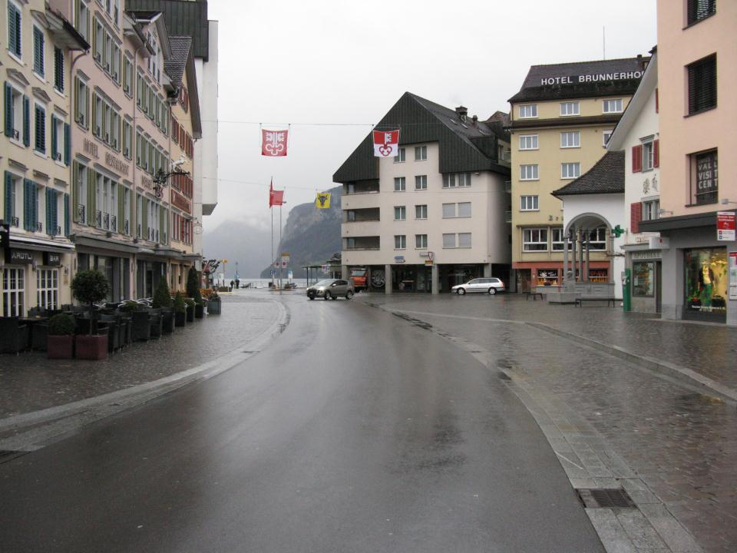
Radtest Brunnen / Posten 2
Abbiegen nach rechts
Blickkontakt / Zeichengabe / Vortritt beachten
Gersauerstrasse
Bahnhofstrasse

Slide 12
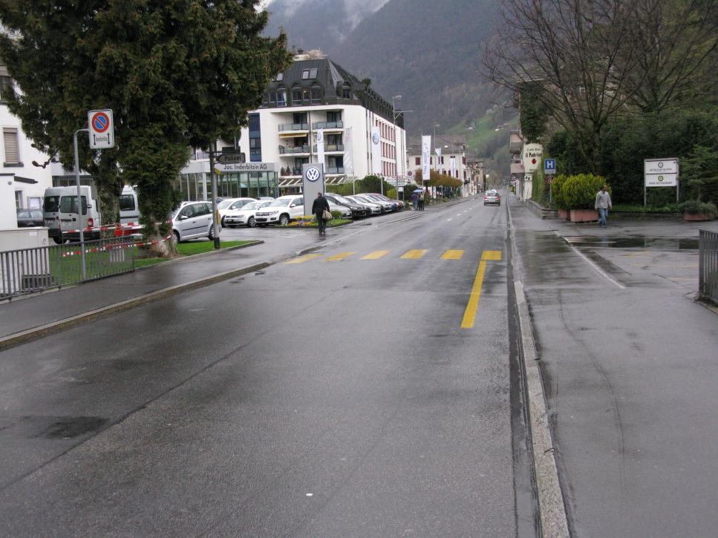
Radtest Brunnen / Posten 3
Abbiegen nach links „Trottoirüberfahrt“
Blick zurück/ Zeichengabe/ Einspuren/ Vortritt beachten /kein Kurvenschneiden
Kohlhüttenstrasse
Gersauerstrasse

Slide 13
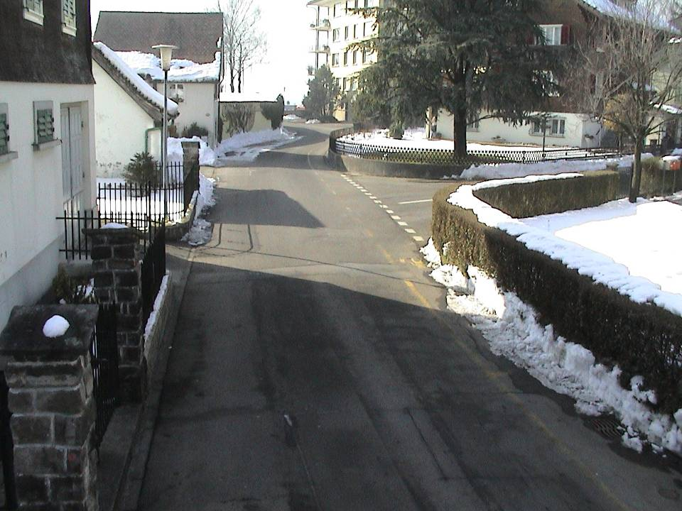
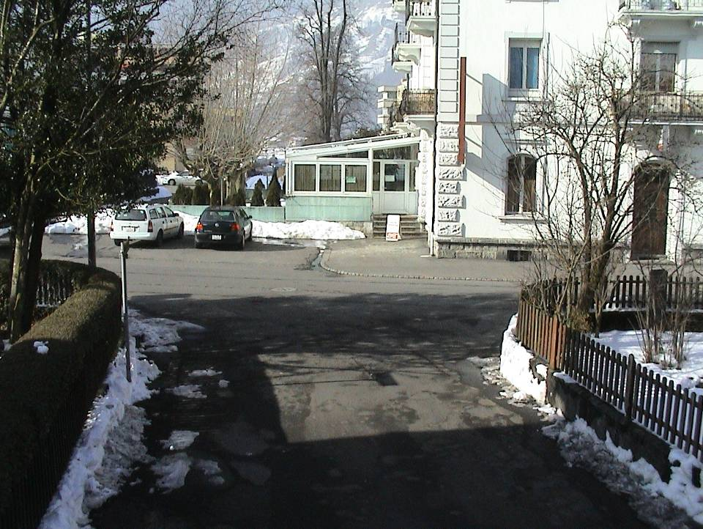
Radtest Brunnen / Zwischenposten
Radtest Brunnen / Zwischenposten
Abbiegen nach rechts
Blickkontakt / Zeichengabe / Vortritt beachten
Abbiegen nach rechts
Blickkontakt / Zeichengabe / Vortritt beachten
Victoriastrasse
Hafenstrasse
Kohlhüttenstrasse
Rechtsvortritt beachten !
Victroriastrasse
Fussgänger

Slide 14
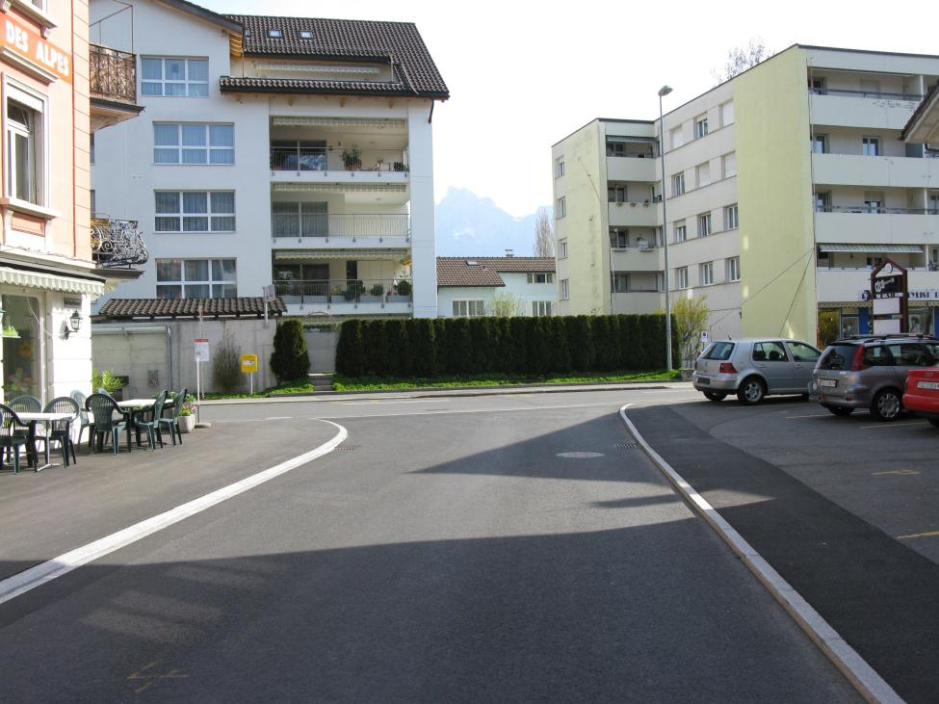
Radtest Brunnen / Posten 4:
Abbiegen nach links & „Trottoirüberfahrt“
Blick zurück / Zeichengabe / Einspuren / Vortritt beachten
Gersauerstrasse
Trottoir
Trottoir
Hafenstrasse
Wenn du über ein Trottoir in eine andere Strasse einfährst, so hast du gegenüber den Trottoirbenützern und dem Fahrverkehr auf der Strasse keinen Vortritt.

Slide 15
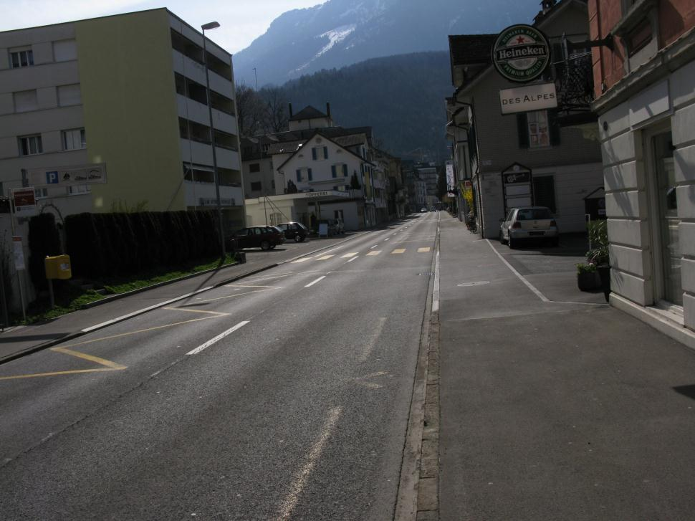
Radtest Brunnen / Posten 4a
Abbiegen nach links & „Trottoirüberfahrt“
Blick zurück / Zeichengabe / Einspuren / Vortritt beachten
Warteraum
Trottoir
W
Hafenstrasse
Gersauerstrasse

Slide 16
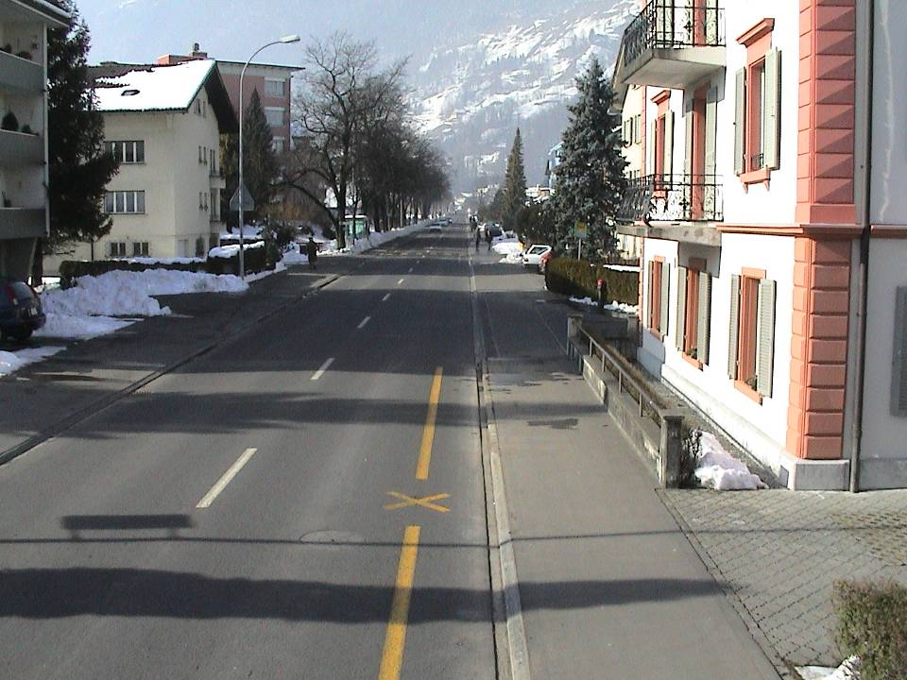
Radtest Brunnen / Posten 5
Abbiegen nach rechts & „Trottoirüberfahrt“
Blickkontakt / Zeichengabe / Vortritt beachten
Trottoir
Gersauerstrasse
Trottoir

Slide 17
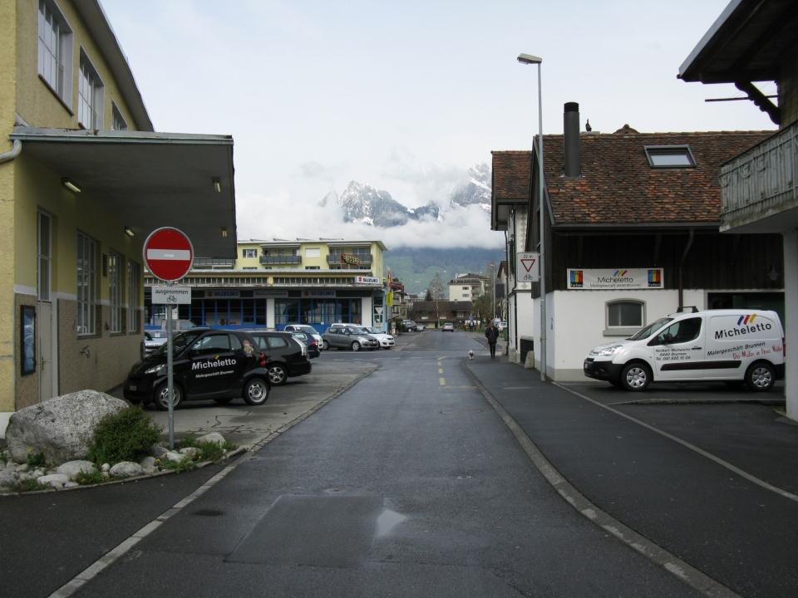
Radtest Brunnen / Posten 6
Abbiegen nach links
Blick zurück / Zeichengabe / Radstreifen / Vortritt beachten
Föhneneichstrasse
Büölstrasse

Slide 18
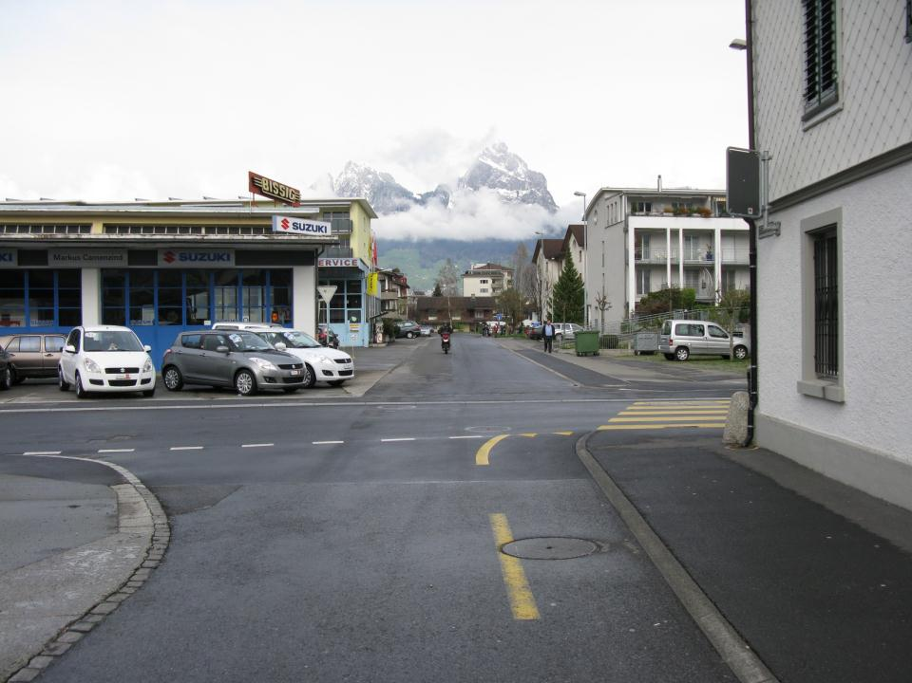
Radtest Brunnen / Posten 6a
Abbiegen nach links
Im Radstreifen / Blick zurück / Zeichengabe / Vortritt beachten
Föhneneichstrasse
Büölstrasse

Slide 19
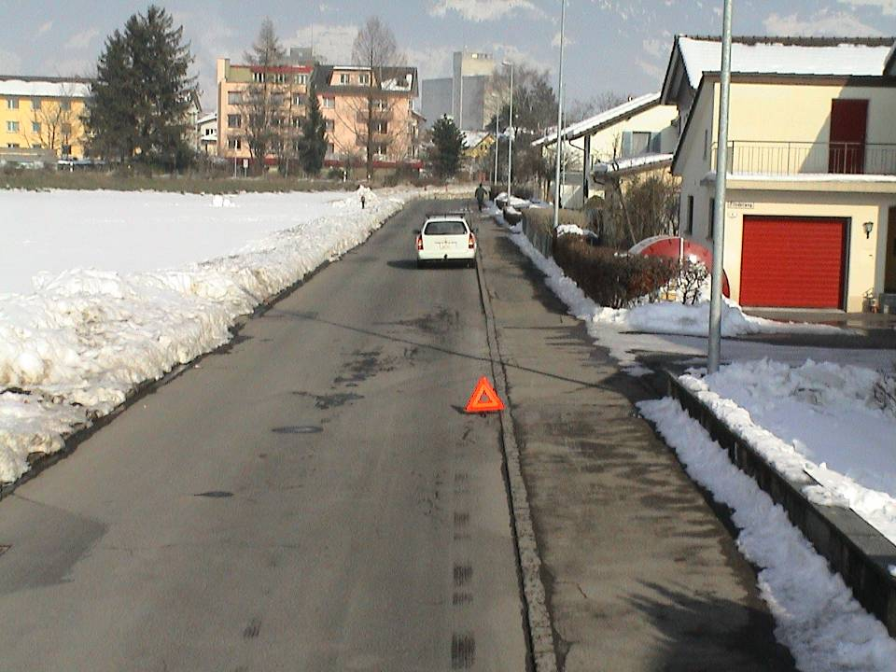
Radtest Brunnen / Posten 7
Verhalten bei einem Hindernis
Blick zurück / Zeichengabe / Einspuren / Vortritt beachten
Variante
„laufen nicht fahren“
Achtung:
Gegenverkehr beachten
Sportplatzweg
Trottoir

Slide 20
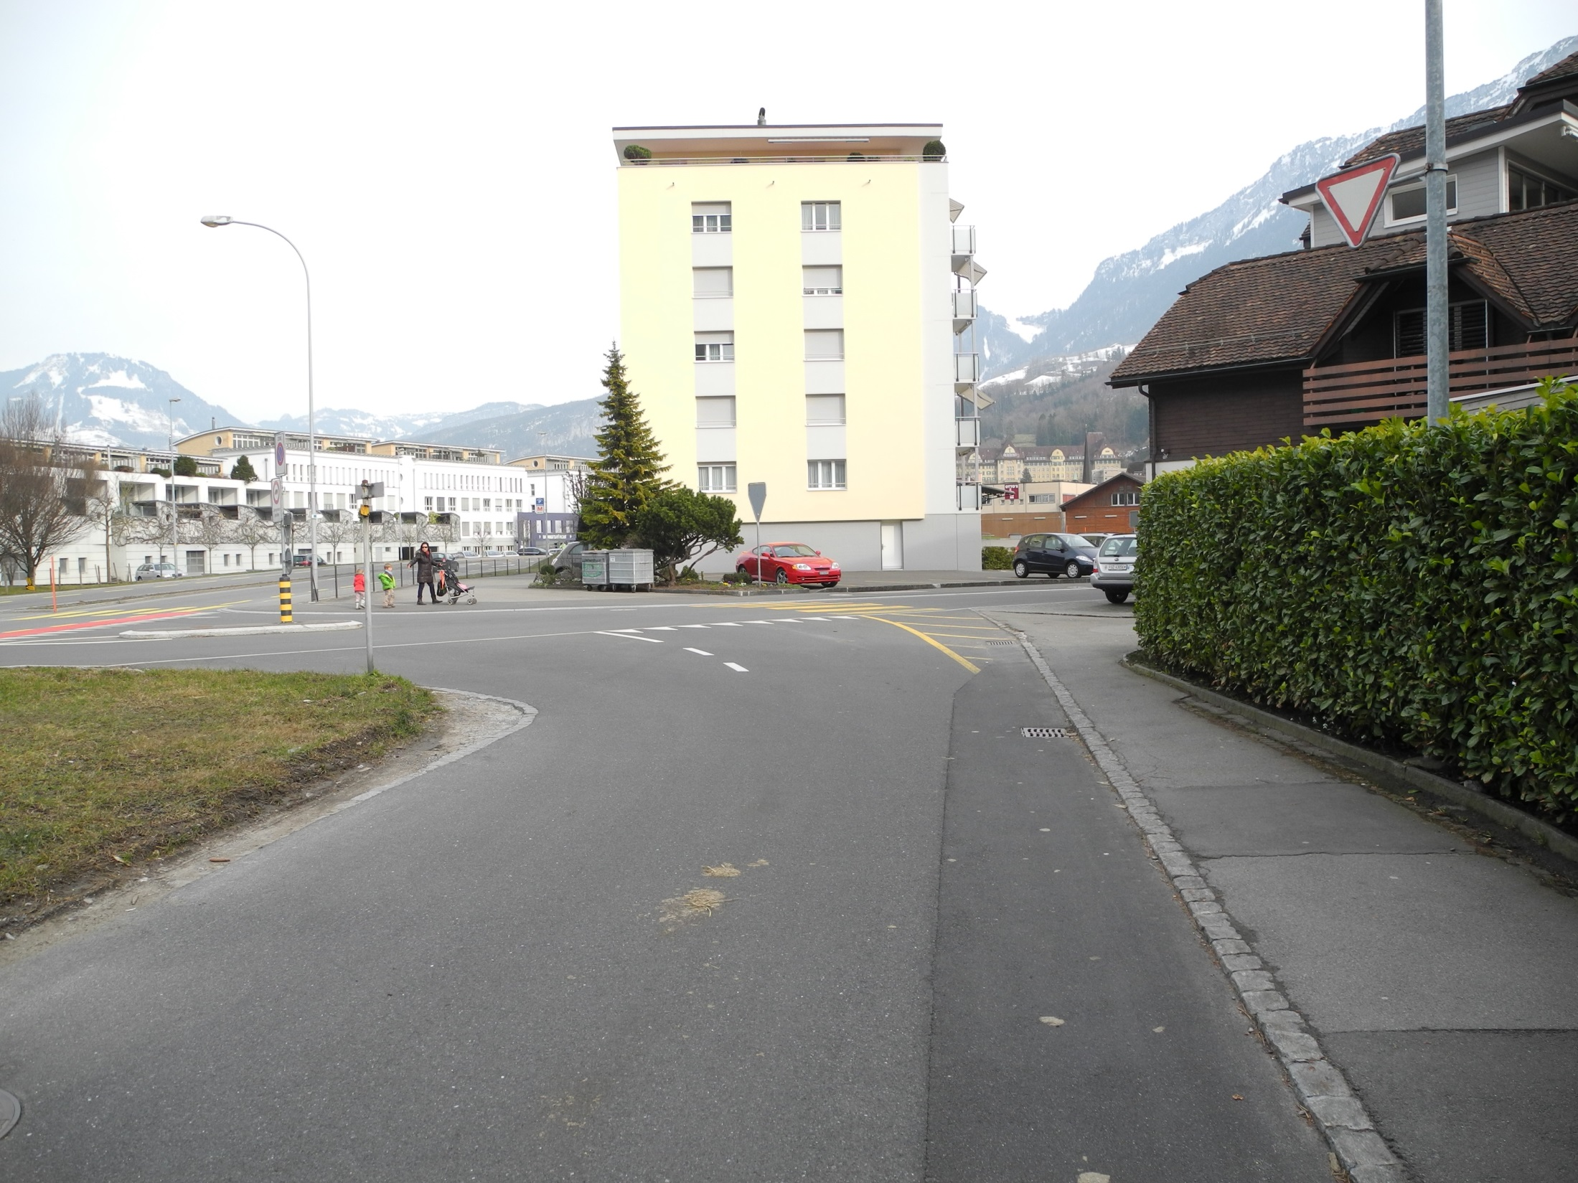
Radtest Brunnen / Posten 8a
Abbiegen nach links
Blick zurück/ Zeichengabe/Einspuren/Vortritt beachten
Rosengartenstrasse
Sportplatzweg

Slide 21
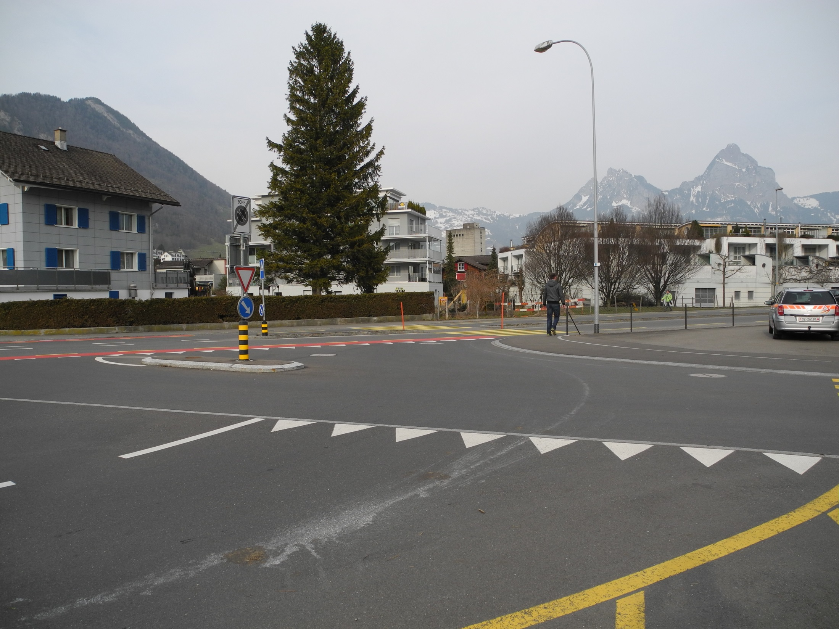
Radtest Brunnen / Posten 8b
Abbiegen nach links und dann rechts
Blickkontakt/Zeichengabe /Einspuren/Vortritt beachten/Radstreifen benützen
Gersauerstrasse
Rosengartenstrasse
Sportplatzweg

Slide 22
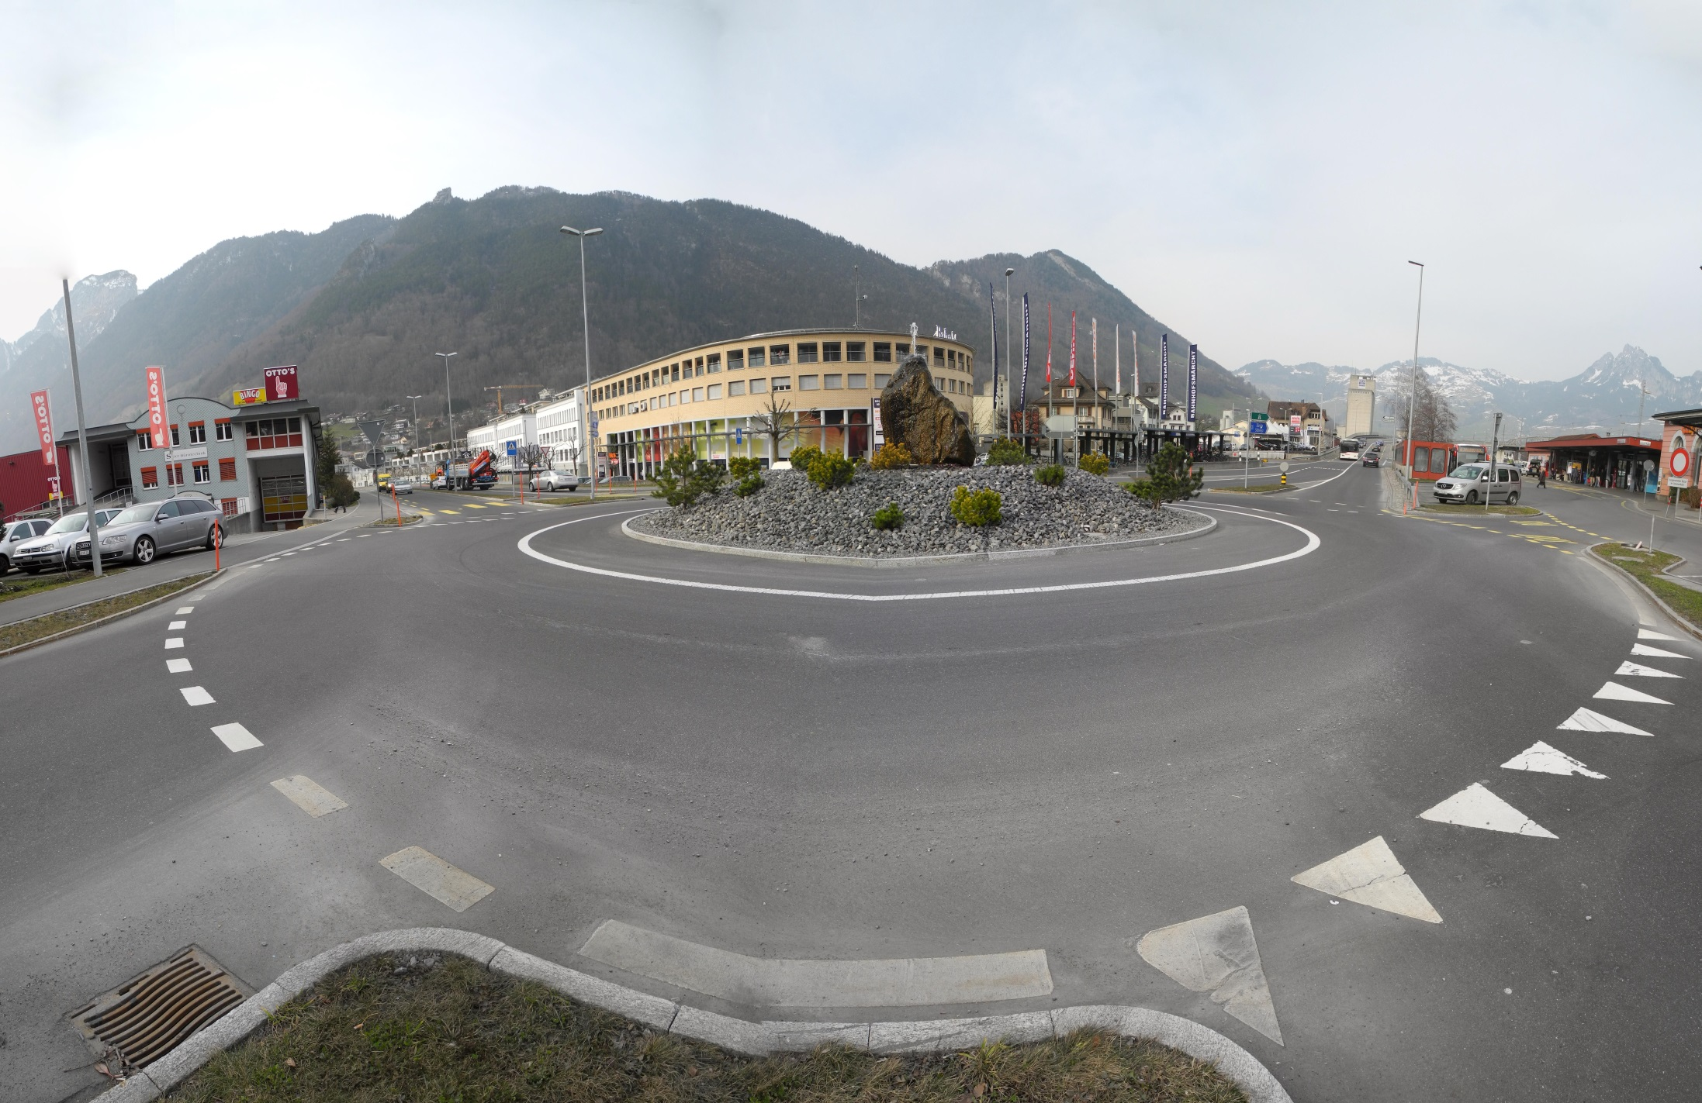
Radtest Brunnen / Posten 9a
Kreiselausfahrt in Fahrbahnmitte / Blickkontakt / Handzeichen
Handzeichen
Blickkontakt

Slide 23
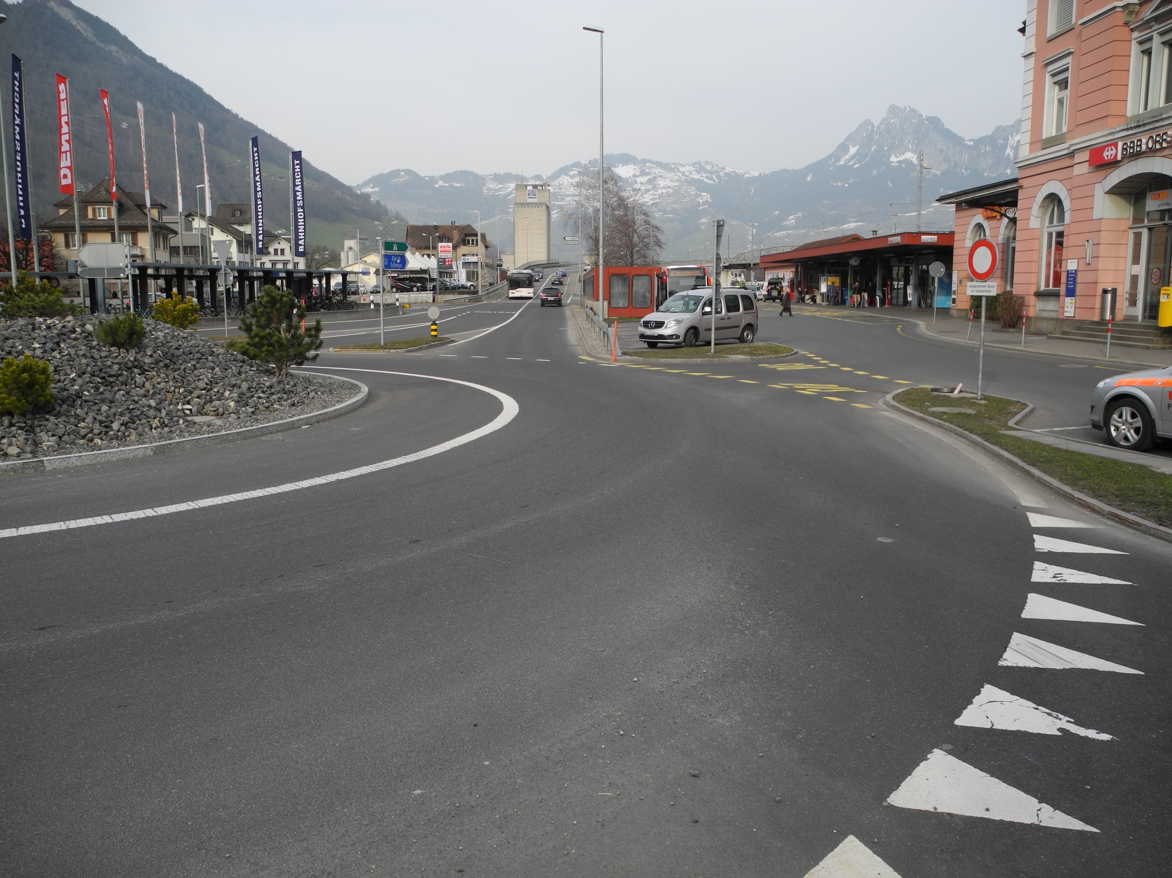
Radtest Brunnen / Posten 9a
Kreiselausfahrt in Fahrbahnmitte / Blickkontakt / Handzeichen
Handzeichen
Blickkontakt

Slide 24
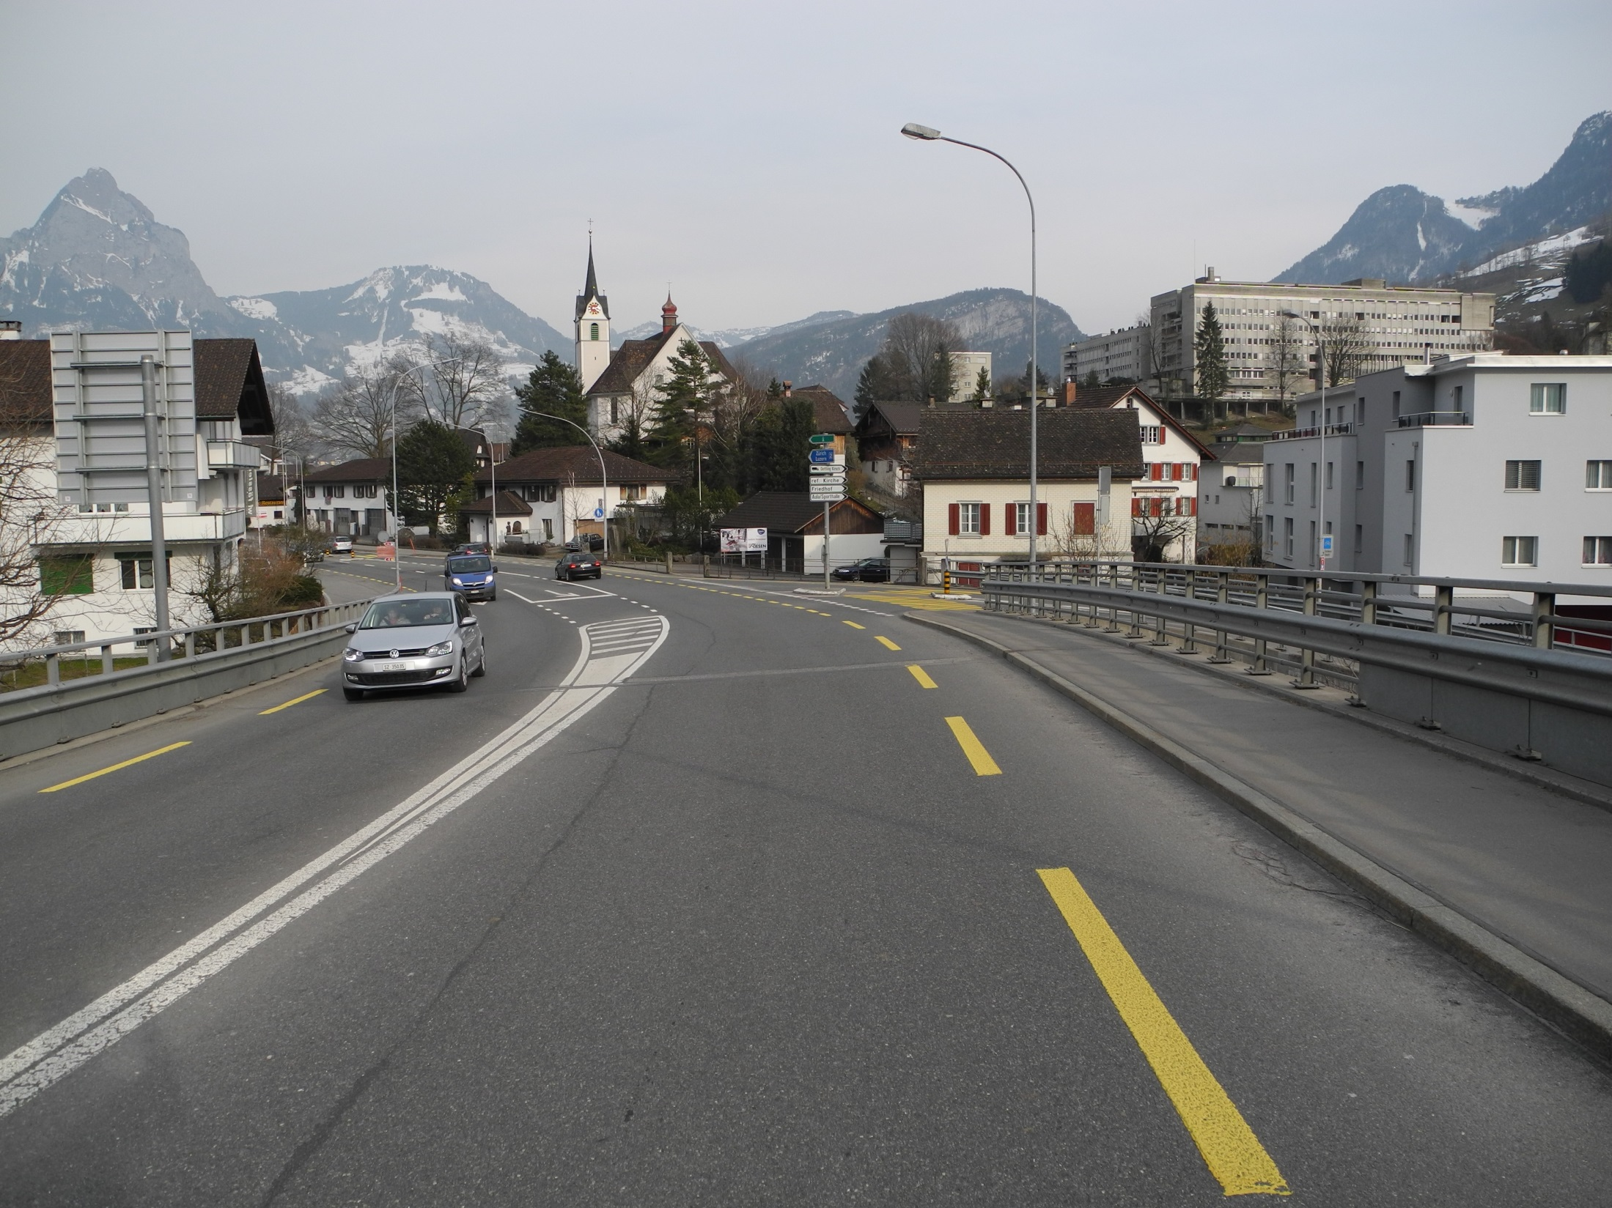
Radtest Brunnen / Zwischenposten
Rechtsabbiegen
Blickkontakt / Zeichengabe / Vortritt beachten
!
Alte Kantonsstrasse
Schwyzerstrasse
Fussgänger

Slide 25
Streckenführung
Die angegebene Strecke ist die Grundlage des Radtestes.
Änderungen in Bezug auf die Strecke bleiben vorbehalten.
Dies kann auch kurzfristig, infolge Baustellen, Pannen usw. erfolgen.

Slide 26
Bitte üben sie diese Manöver
Rechtsabbiegen
Linksabbiegen
Einspuren mit Einspurstrecken
Kreisel
Beachten sie, dass jedes Manöver richtig gemacht wird.
Gute Broschüre zum üben: Kind_und_Velo.pdf

